Slide 1
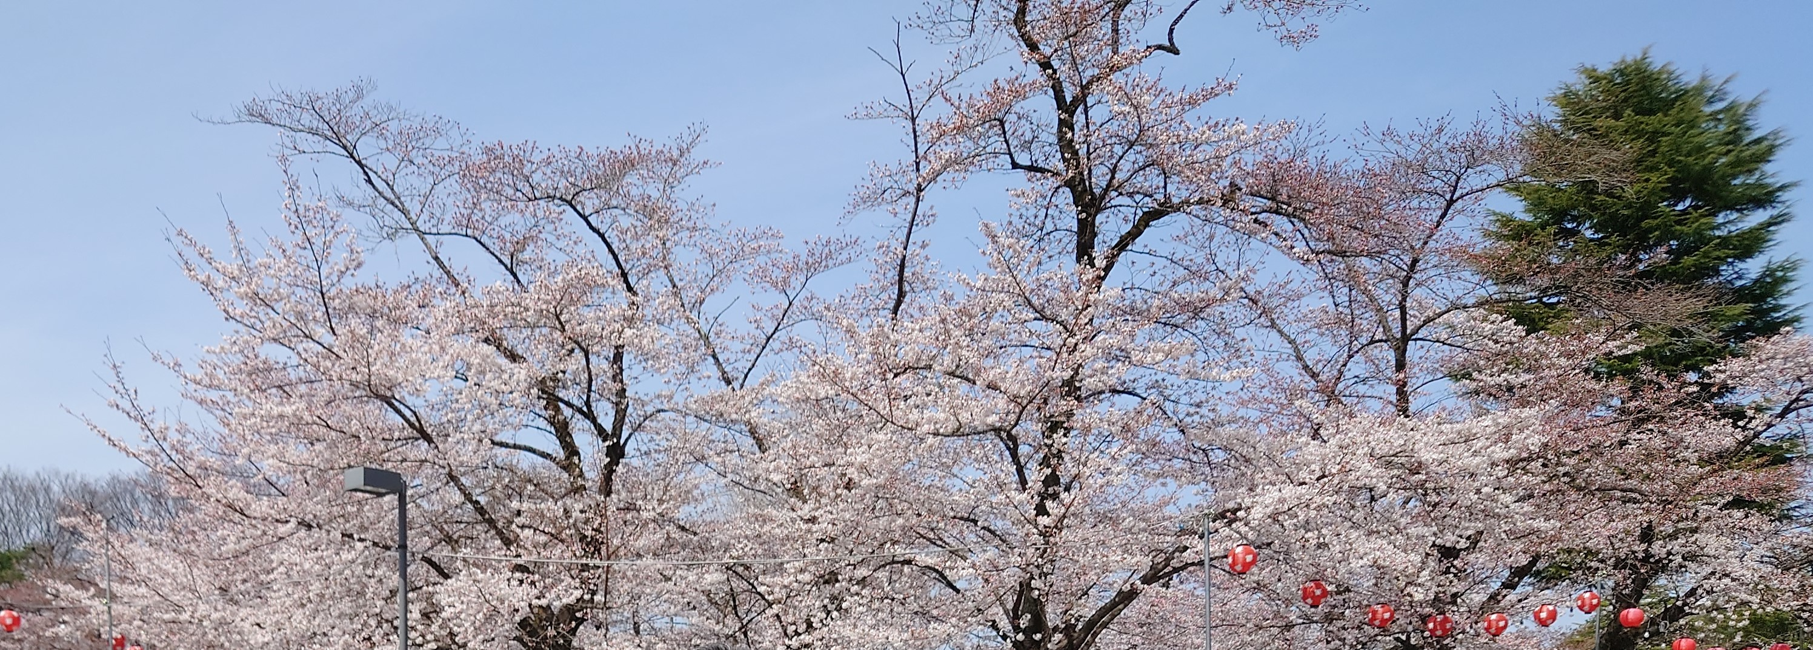
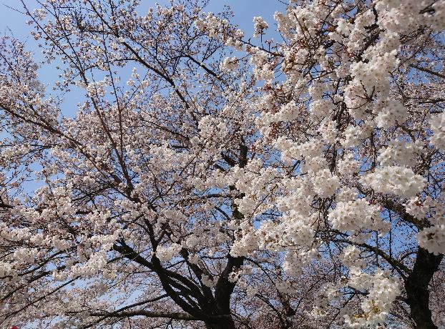
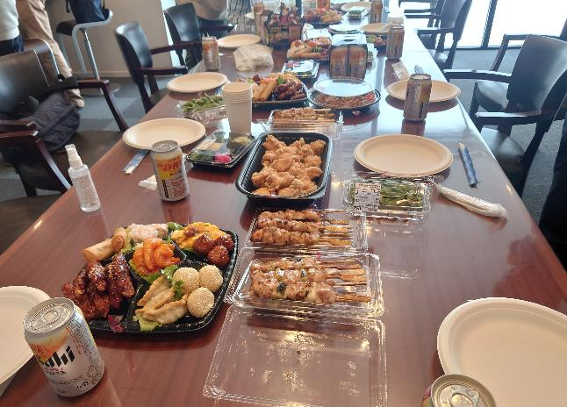
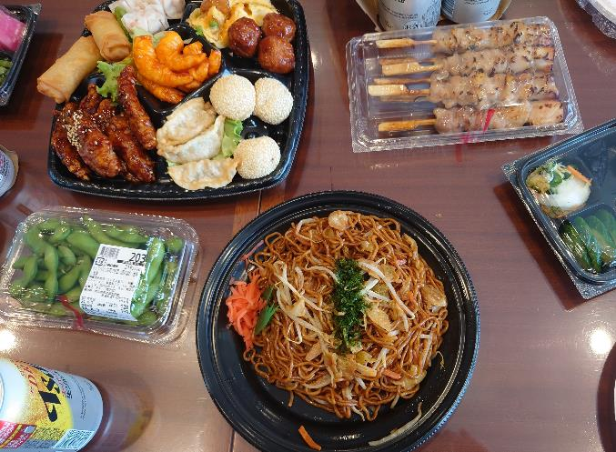
2024年4月7日（日）好天に恵まれた仙台マスターズ倶楽部お花見会
西公園で観桜散策の後、倶楽部会員YH氏宅のオーナークラブで大宴会。14名の皆さんにご参加頂き盛会でした。

